Slide 1



Slide 2


Slide 3
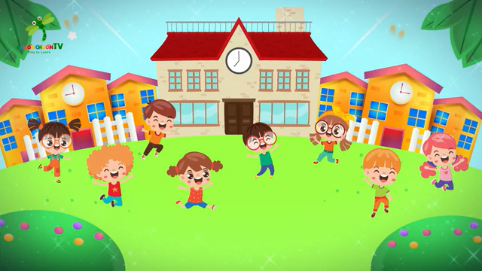

Slide 4











Slide 5



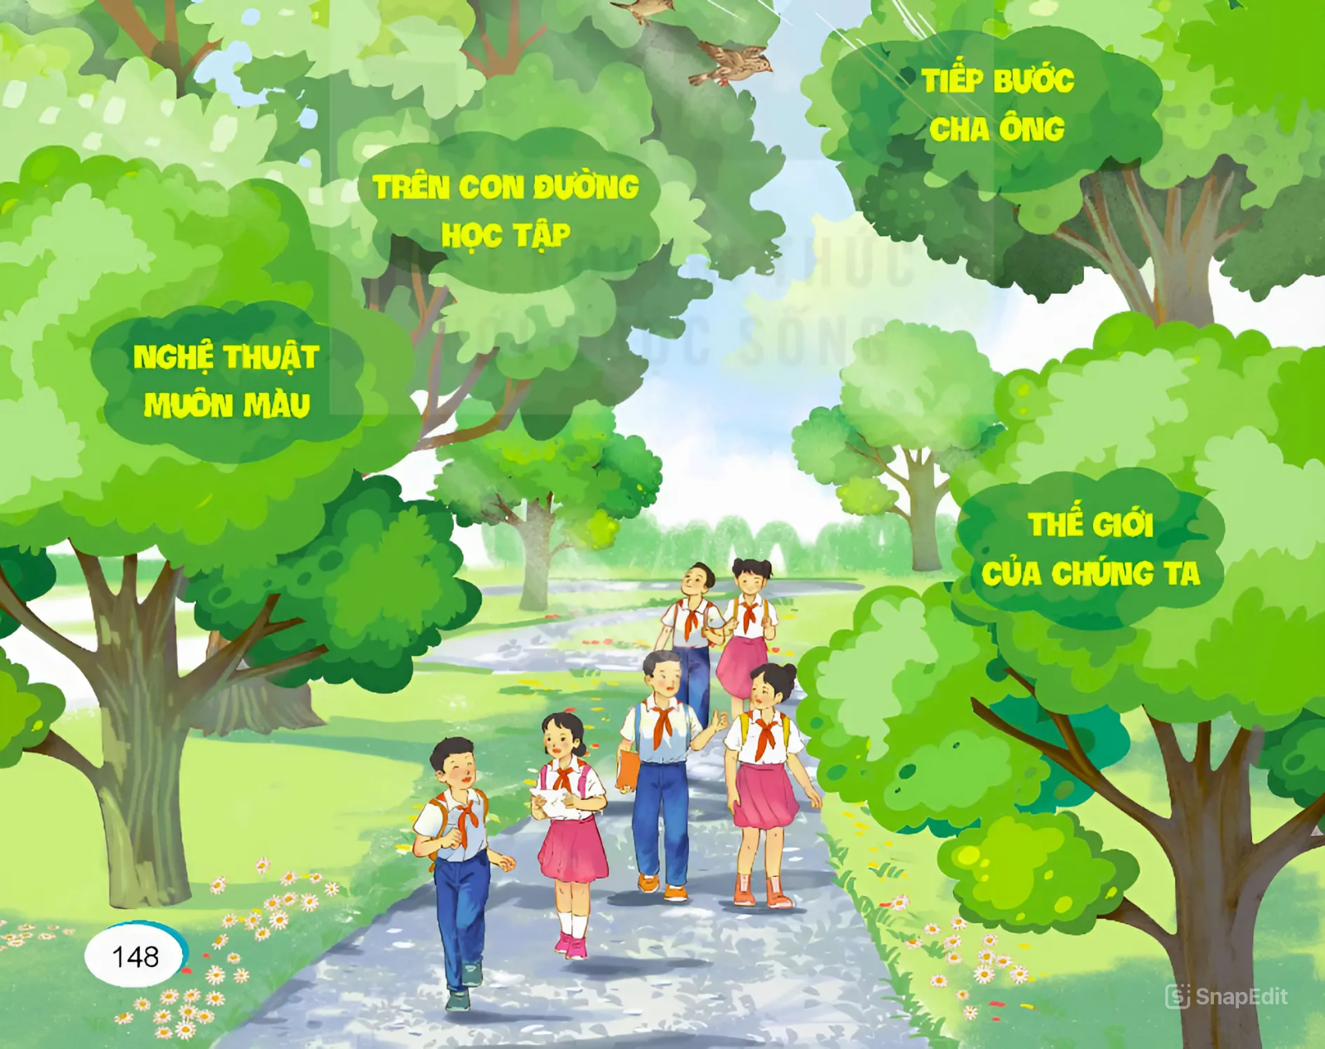

Quan sát tranh và thực hiện yêu cầu:
a. Nêu tên các chủ điểm đã học trong Tiếng Việt 5 (tập một và tập hai).

Slide 6





Slide 7



Slide 8

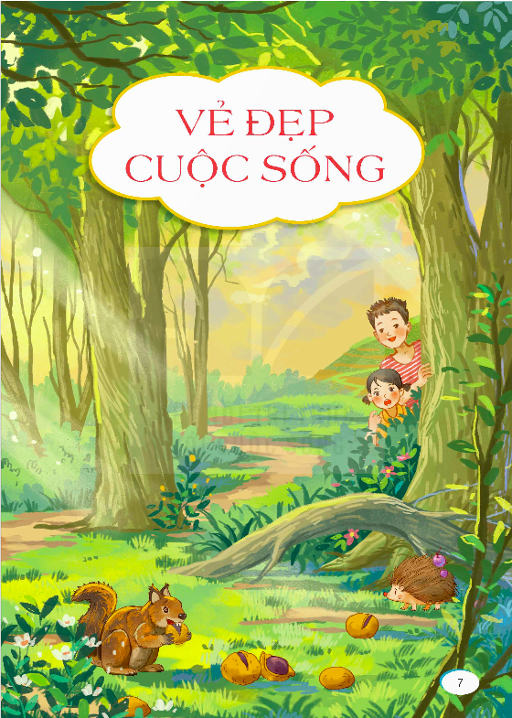

Slide 9



Slide 10
Tên các chủ điểm đã học trong Tiếng Việt 5
(tập một và tập hai).

Slide 11





b. Theo em, bức tranh muốn nói điều gì? Chọn câu trả lời dưới đây hoặc nêu ý kiến của em.
Con đường học tập rộng mở đang chờ đón em bước tiếp.
Kiến thức là vô tận, hãy khám phá để thành công.
Học tập là một hành trình để đi đến tương lai tốt đẹp.

Slide 12

Tóm tắt nội dung 1 – 2 câu chuyện dưới đây. Nêu điều em tâm đắc nhất trong câu chuyện đó và giải thích vì sao.
Người thầy của muôn đời
Danh y Tuệ Tĩnh
Một người hùng thầm lặng
Những con hạc giấy

Slide 13

Thảo luận nhóm 4.
Lựa chọn câu chuyện, đọc lại văn bản.
Tóm tắt nội dung câu chuyện và nêu điều em tâm đắc.
Cả nhóm nhận xét, góp ý.

Slide 14
Ví dụ: Câu chuyện Người thầy của muôn đời
– Tóm tắt câu chuyện: Thầy Chu Văn An là nhà giáo nổi tiếng, được nhiều học trò theo học. Năm ấy, đến ngày mừng thọ cụ tròn sáu mươi tuổi, học trò bốn phương tề tựu thăm cụ, dâng biếu cụ quà. Cụ hỏi thăm công việc từng người, bảo ban học trò rồi dẫn học trò tới nhà thầy của mình. Học trò hàng lối đi theo, tới sân, cụ và các trò vái lạy thầy giáo già. Các học trò khi ấy được học bài học thấm thía về nghĩa thầy trò.
– Điều em tâm đắc nhất trong câu chuyện này là cụ giáo Chu dẫn tất cả trò của mình sang nhà thầy giáo cũ, vì em nghĩ cụ Chu không đi một mình, cùng rủ học trò có lẽ vì ý đồ tốt. Cụ muốn thầy học trò biết mình cũng trọng nghĩa thầy trò, không quên ơn người cũ; ý nhắc học trò cũng cần trọng nghĩa thầy trò đến suốt đời.

Slide 15
Ví dụ: Câu chuyện Những con hạc giấy
– Tóm tắt câu chuyện: Sau khi nước Mỹ chế tạo hai quả bom nguyên tử đã quyết định đem ném xuống hai thành phố lớn của Nhật Bản. Hậu quả làm nửa triệu người chết và nhiễm phóng xạ, trong đó có câu chuyện của Xa-xa-ki Xa-da-cô mới hai tuổi cũng bị nhiễm phóng xạ. Cô bé nghĩ và tin vào kì tích sau khi gấp một nghìn con hạc giấy để đổi lấy một điều ước. Nghe tin, nhiều bạn nhỏ khắp nước Nhật cũng gửi hạc giấy về cho bé. Song, cái chết vẫn đến với em. Học sinh toàn thành phố quyên góp tiền xây đài tưởng niệm những nạn nhân của cả nước, trong đó có mô phỏng hình ảnh Xa-da-cô.
– Điều em tâm đắc nhất trong câu chuyện này là trẻ em khắp cả nước Nhật đã gửi hàng nghìn con hạc giấy đến cho Xa-đa-cô. Vì điều ước khi gấp một nghìn con hạc giấy không có thật, nhưng vì Xa-đa-cô tin, trẻ em cũng muốn ủng hộ và an ủi nên cùng tin tưởng, chỉ tiếc điều ước ấy không có thực.

Slide 16

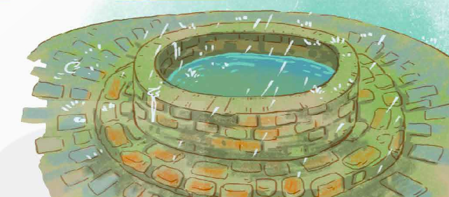

Chọn từ thích hợp thay cho mỗi bông hoa.
nhiều
đông
đầy
a. như kiến.
b. Năng mưa thì giếng năng .
c. sao thì nắng, vắng sao thì mưa.
Con ơi nhớ lấy câu này
Sông sâu chớ lội, đò chớ qua.

Slide 17
Chọn từ thích hợp thay cho mỗi bông hoa.
nhiều
đông
đầy
a. Đông như kiến.
a. như kiến.
b. Năng mưa thì giếng năng .
b. Năng mưa thì giếng năng đầy.
c. sao thì nắng, vắng sao thì mưa.
c. Nhiều sao thì nắng, vắng sao thì mưa.
Con ơi nhớ lấy câu này
Sông sâu chớ lội, đò chớ qua.
Con ơi nhớ lấy câu này
Sông sâu chớ lội, đò đầy chớ qua.

